Slide 1

KONFERENCE DTM KARLOVARSKÉHO KRAJE 2023+
dne 12.10.2023 Kulturní centrum CHEB
Seznam partnerů
ČÚZK
SŽ
ŘSD
Obce
Plzeňský a Ústecký kraj
Cetin a.s., GasNet, s.r.o., ČEZ Distribuce
Georeal spol. s.r.o.
Geovap spol. s.r.o.
Odbor Informatiky
Oddělení DTM a GIS

Slide 2
GEODETICKÉ ZAKÁZKY OD ROKU 2018
Rok | Uzavřeno | Vydáno
2018 | 900 | 1000
2019 | 1100 | 1200
2020 020 | 1200 | 1200
2021 1 | 1100 | 1160
2022 022 | 1100 | 1100
2023 | 860 | 920
Karlovarský kraj jako jediný zpracovává geodetické zakázky vlastními silami. Kontrola, výdej, zapracování dat.
Odbor Informatiky
Oddělení DTM a GIS

Slide 3
INDIKÁTORY PROJEKTU DTM KK
ROZSAH POŘIZOVANÝCH DAT
Položka | Název | Rozloha/rozsah
A | Konsolidace existujících dat ÚMPS DTM do podoby ZPS | 5 847 ha
B | Konsolidace a mapování dat ZPS území se zástavbou | 22 091 ha
C | Mapování dat ZPS silnic II. a III. tř. – mimo lesní úsek | 857 km
D | Mapování dat ZPS silnic II. a III. tř. – lesní úsek | 512 km
E | Mapování dat DI silnic II. a III. tř. | 1 840 km
F | Konsolidace existujících dat TI vybraných obcí | 2 071 km
G | Konsolidace a mapování dat TI vybraných obcí | 1 163 km
ZPS - základní prostorová situace
DI - dopravní infrastruktura
TI - technická infrastruktura
Odbor Informatiky
Oddělení DTM a GIS

Slide 4
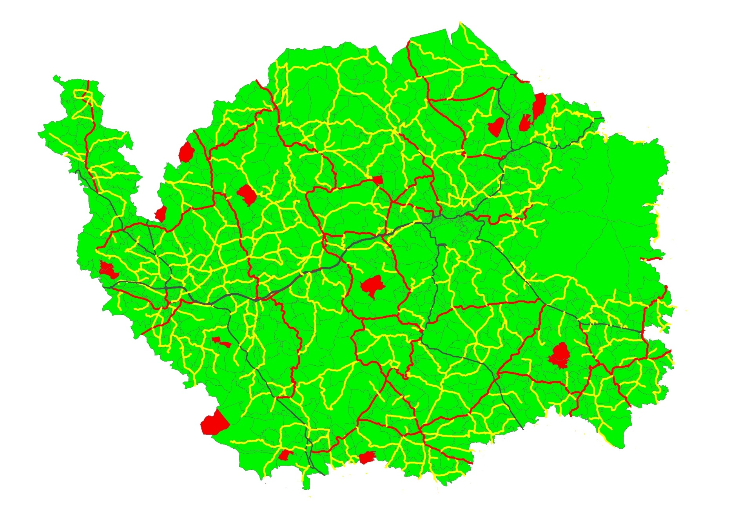
Projekt DTM Karlovarského kraje 2022-2023
Po projektu má Karlovarský kraj kompletně zaměřeno zastavěné území a silnice II. a III. tříd
Odbor Informatiky
Oddělení DTM a GIS

Slide 5
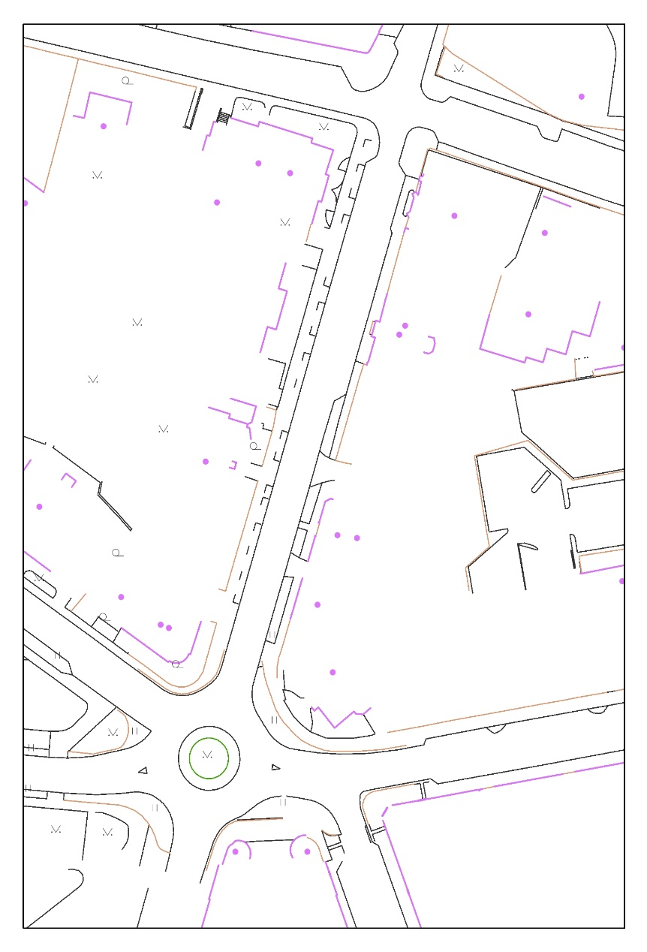
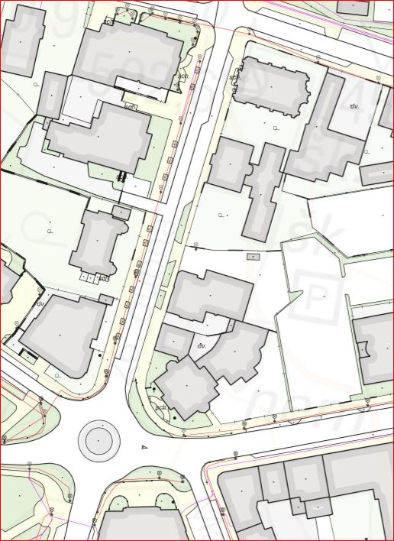
Porovnání ÚMPS a ZPS
ÚMPS 2018+
ZPS 2023+
Odbor Informatiky
Oddělení DTM a GIS

Slide 6
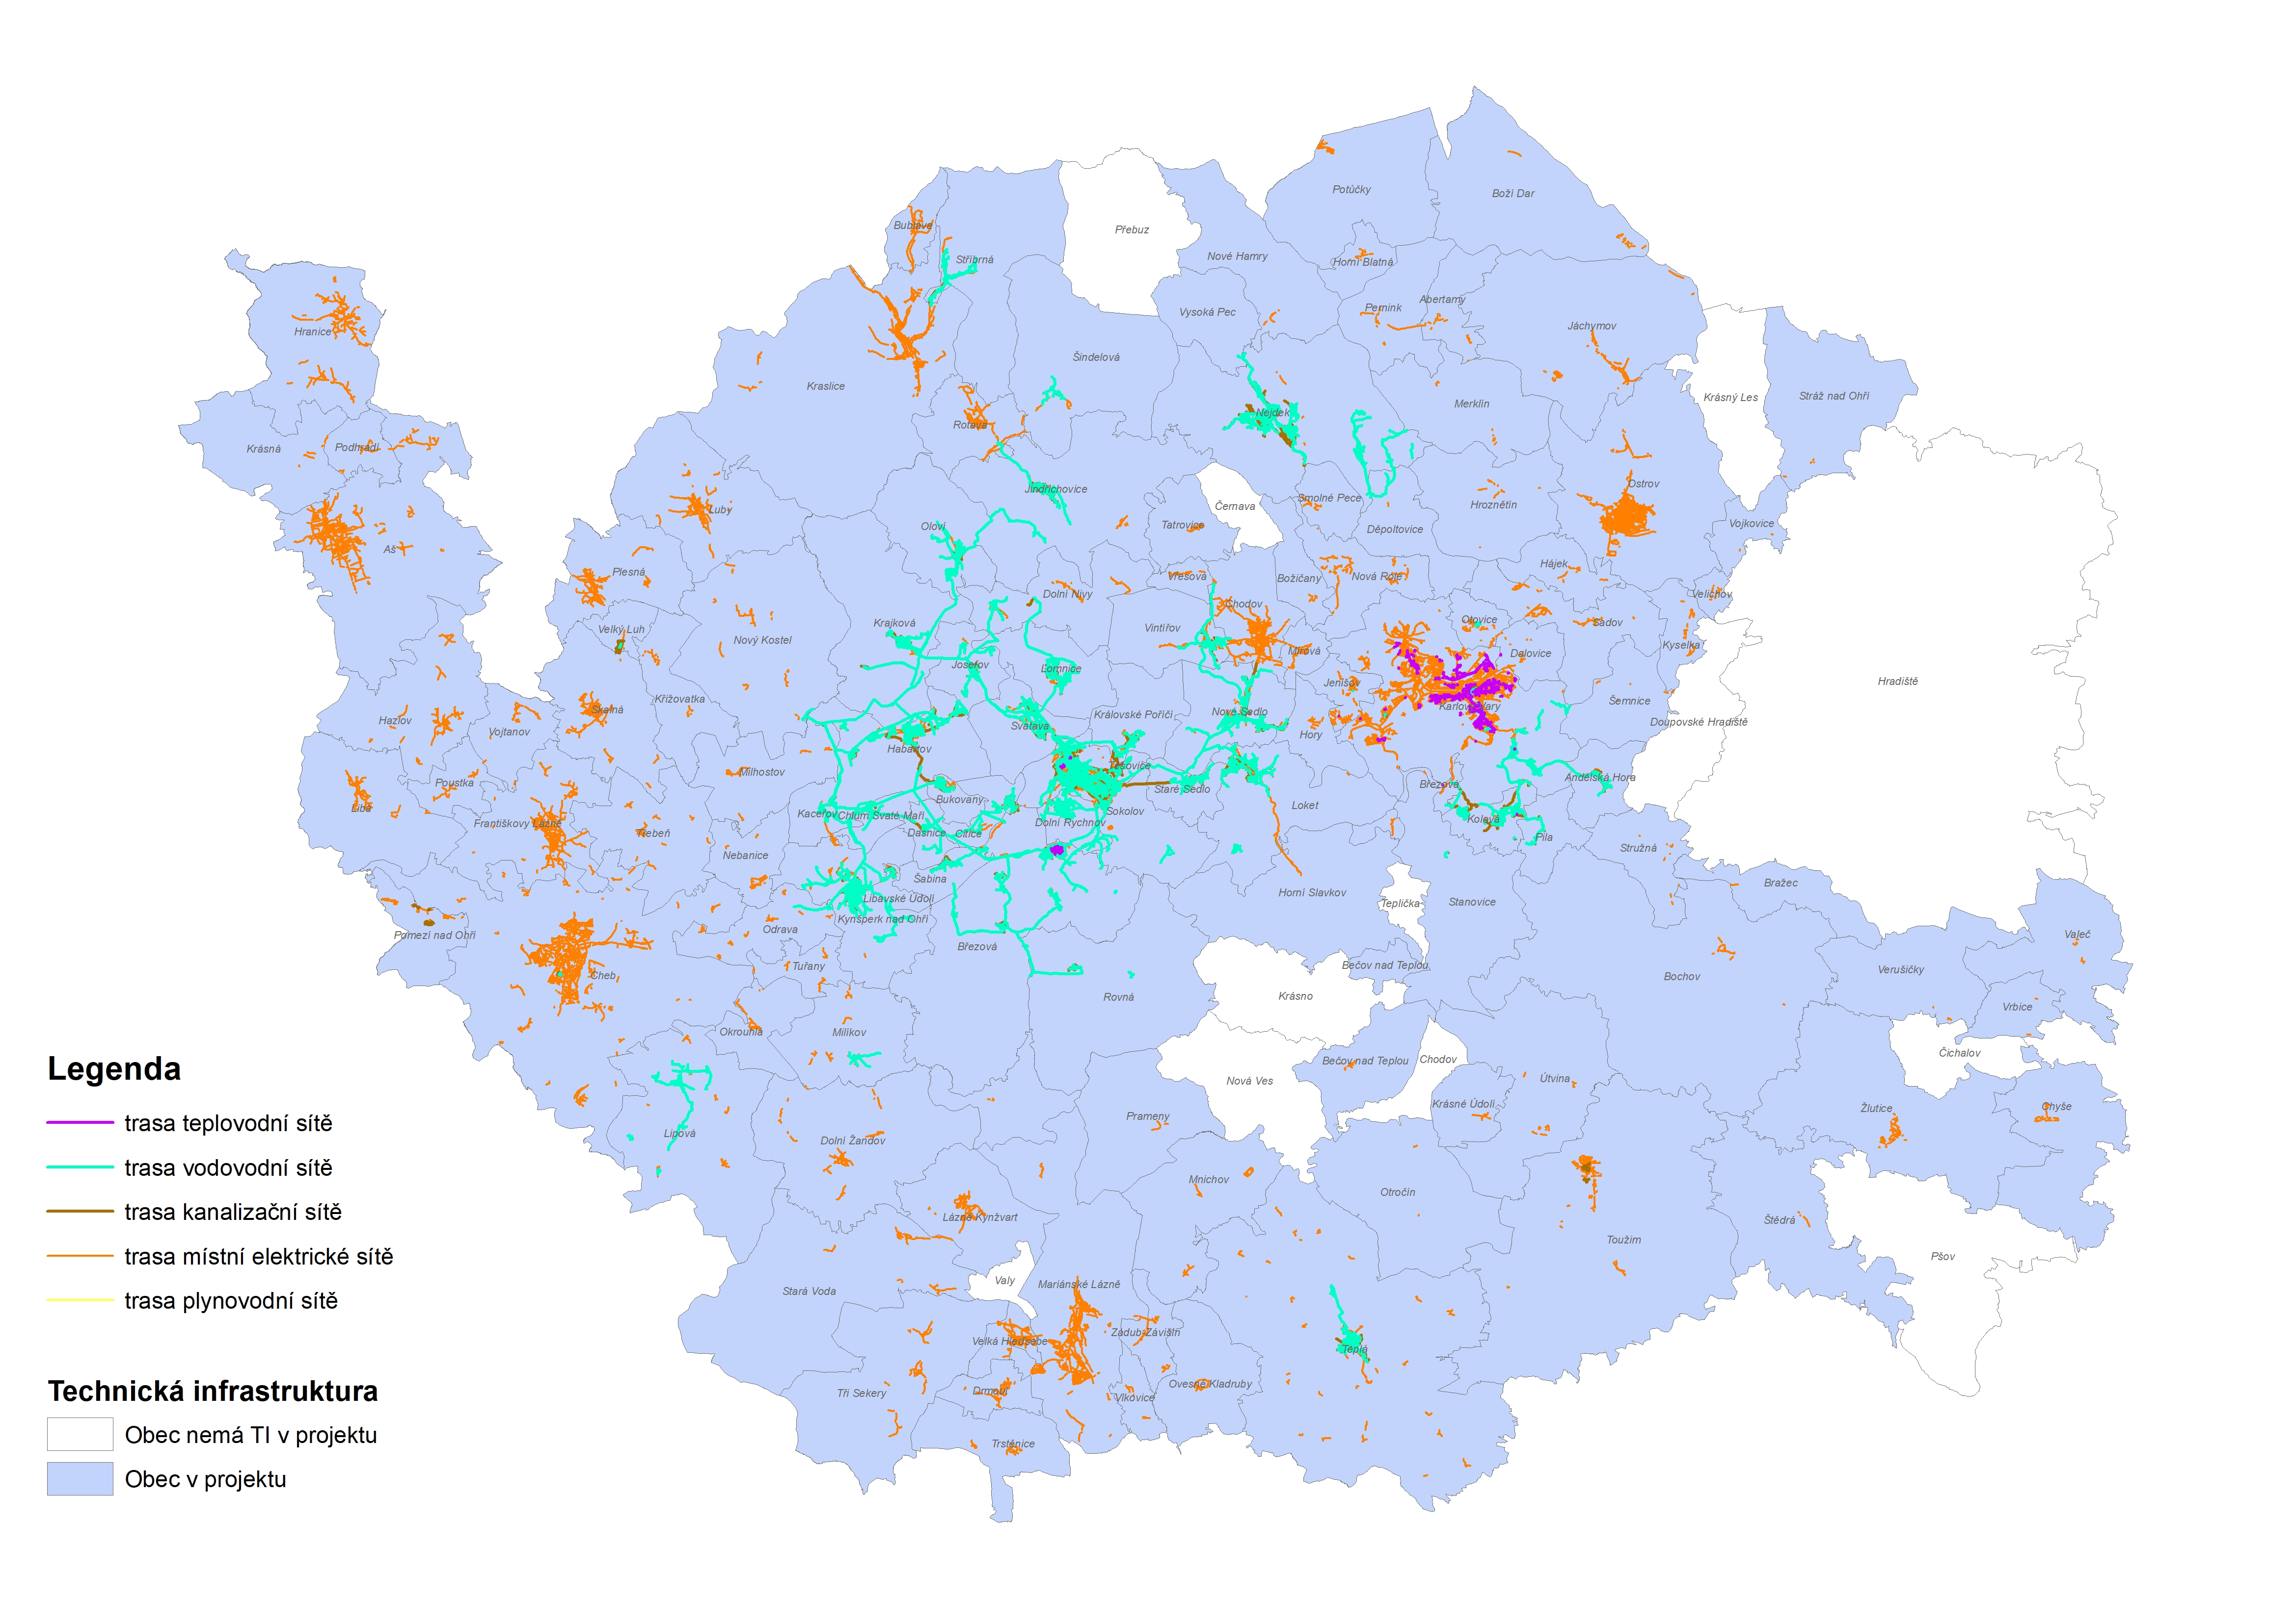
Projekt DTM Karlovarského kraje 2022-2023
Na základě dotazníku pro obce zpracována data technické infrastruktury
Odbor Informatiky
Oddělení DTM a GIS

Slide 7
Smlouva mezi krajem a obcí
Smlouva s obcemi, které vydaly Vyhlášku o vedení TMO na svém území – týká se asi 40 obcí, platnost do konce roku 2023
Smlouva s obcemi k vytvoření projektu DTM, kde se zaměřila ZPS a TI a DI obce na základě dotazníku. Smlouva skončila k 30.6.2023.
Povinnosti obce ze smlouvy: Krajem konsolidovaná data, popřípadě data vzniklá novým mapováním, TI a DI převzít a vložit do IS DTM KK nejpozději do. 30. 6. 2023 30.6.2024. Obec je povinna zajistit průběžnou aktualizaci dat a zavazuje se za ně převzít zodpovědnost.
Odbor Informatiky
Oddělení DTM a GIS

Slide 8
Karlovarský kraj pomůže „malým“ obcím
V rámci konsolidovaných a naměřených dat TI obce připraví do podoby Vyhlášky v JVF DTM a takto předá obci k importu do IS DMVS nebo naimportuje za ni
Konsolidovaná a naměřená data DI obce připraví do podoby Vyhlášky v JVF DTM a takto předá obci k importu do IS DMVS nebo naimportuje za ni
ZPS v obci připraví do podoby Vyhlášky v JVF DTM a naimportuje do IS DMVS – prvotní import dat
Kraj má nástroj pro budoucí zpracování dat TI,DI obce – obec zajišťuje geodetické zaměření, aktuálnost dat, import do IS DMVS
Odbor Informatiky
Oddělení DTM a GIS

Slide 9
Způsob aktualizace dat ZPS krajem
Do 12/2023 zachování smluv s obcemi (40) z roku 2013, platnost Vyhlášek o TMO trvá do 30.6.2024.
od 1.1.2024 ČÚZK spouští pilotní provoz pro kraje, postupné připojování vlastníků, správců a provozovatelů DTI. Kraj bude přebírat nová data jak v JVF DTM, tak ještě v DGN.
Kraj se domlouvá s velkými správci (ČEZ, Cetin, GasNet) aktualizovat DTM novým způsobem.
od 1.7.2024 - produkční provoz IS DMVS/IS DTM krajů
Každý vlastník, správce nebo provozovatel sítí (obec, kraj, správce sítě) má povinnost postupovat dle zákona č.47/2020Sb., týká se ZPS, nových sítí TI, DI nebo jejich aktualizací.
Odbor Informatiky
Oddělení DTM a GIS

Slide 10
Jaká data TI/DI budou obce do DTM předávat?
Datový sklad DTM
Dopravní infrastruktura
Osa komunikace
Obvod komunikace
Obvod mostu
Ochranné pásmo staveb
ZPS
Technická infrastruktura
Dopravní infrastruktura
Elektro a VO
Vodovod
Kanalizace
Plynovod
Produktovod
Teplovod
Ochranná a bezpečnostní pásma
Technická infrastruktura
Odbor Informatiky
Oddělení DTM a GIS

Slide 11
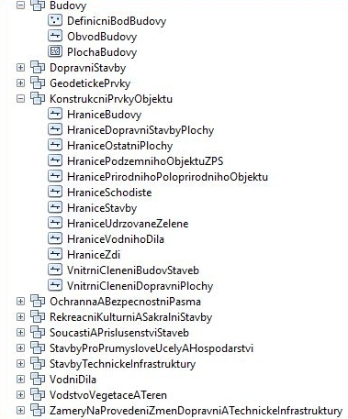
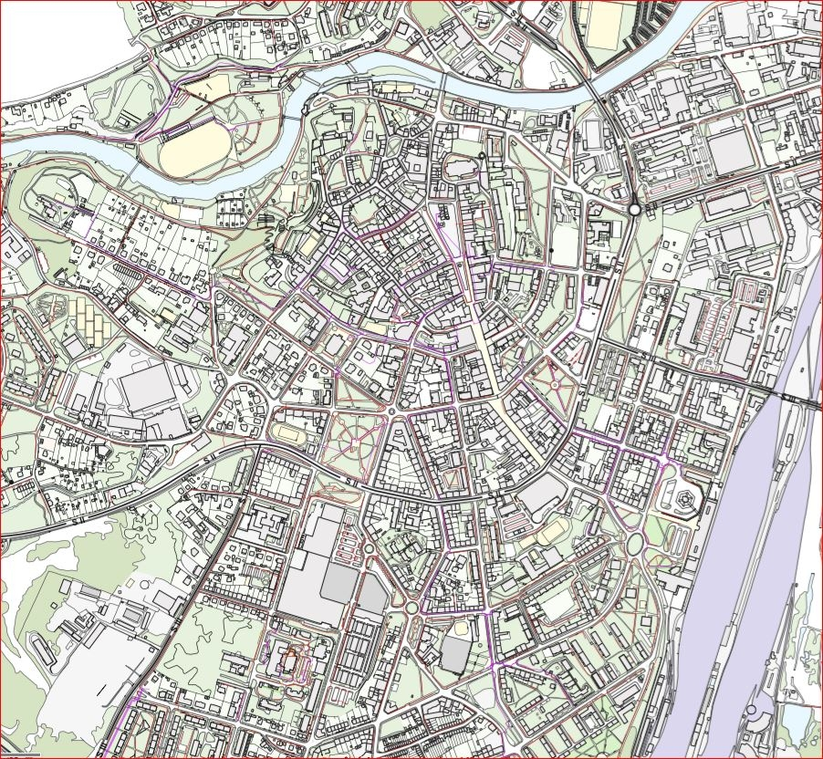
Ukázka DTM – město CHEB
Odbor Informatiky
Oddělení DTM a GIS

Slide 12
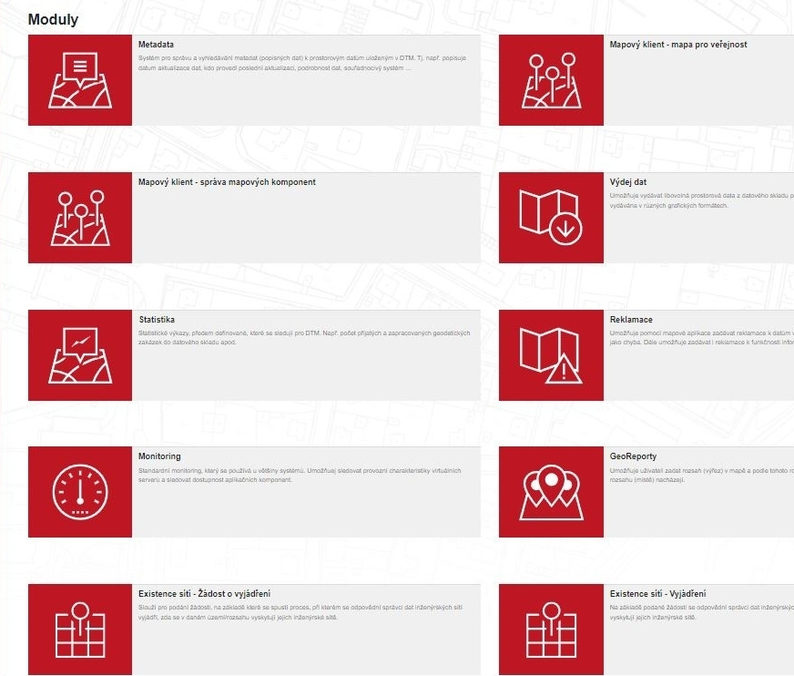
Ukázka MODULŮ IS DTM
Odbor Informatiky
Oddělení DTM a GIS

Slide 13
Děkuji za pozornost
Ing. Tomáš Nováček
Martina Hytychová
Odbor informatiky
Odbor Informatiky
Oddělení DTM a GIS

